Slide 1
Az antitesthiányok jellemzői
Dr Kalmár Ágnes
Budai Gyermekkórház

Slide 2
Mi a primer immunhiány?
A betegség géneken keresztül átörökített
Legfontosabb jellemző a fertőző betegségekkel szembeni fokozott fogékonyság -
a szervezet védekező képességének károsodott volta miatt

Slide 3
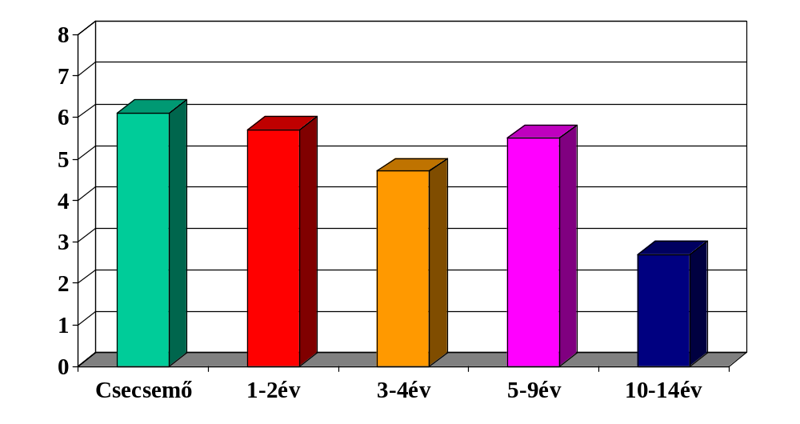
Fertőzések gyakorisága évente egészséges gyermekekben

Slide 4
Fertőzések gyakorisága
PID-ben immunglobulin szubsztitúció nélkül
16,6% >10 infekció/év
50,0% 5-10 infekció/év
33,3% 2-5 infekció/év

Slide 5
Az Amerikai Vöröskereszt ajánlása a szülőknek
Egy év alatt 2 tüdőgyulladás
vagy
Két év alatt 8-10 gennyes középfülgyulladás

Slide 6
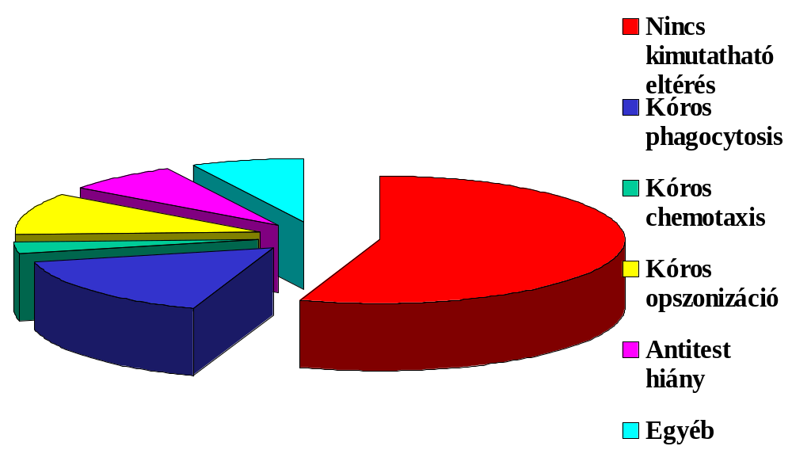
Ismétlődő fertőzések

Slide 7
Kórházban kezelt betegek 2,3 %-ában az immunglobulinok vérszintje < 400 mg/dl
        Világszerte 10 millió beteg!
Az összes beteg
0,3 %-a primer immunhiányos :
0,3 %-a koraszülött
1.7 %-a szekunder immunhiányos

Slide 8
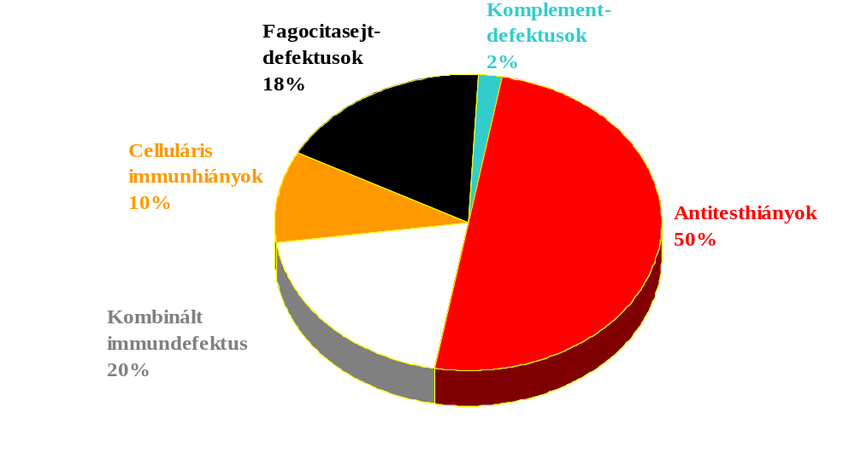
Primer immundeficienciák

Slide 9
Mik a primer immunhiány tünetei, jelei?
Fertőzések
Autoimmun betegségek
Gyomor-bélrendszeri problémák
Tumorok
Gyakran ismételt kérdések

Slide 10
Fertőzés leküzdése
Makrofág
Antigének
IL1
Helper
T-sejt
(Th 2)‏
IL1, IL6
IL1
IL4,
IL5, IL6
IL4, IL10
B-sejt
IL2, IFNγ
TNFα
Helper
T-sejt
(Th 1)‏
IgM és IgG antitestek
Plazma-sejt

Slide 11
A PID diagnózisának időpontja
Az ismert PID betegek közel 70%-a >18 éves
A diagnózis idején a betegek 50%-a >18 éves
A tünetek kezdete és a diagnózis felállítása között felnőtteknél átlagosan 9 év telik el!

Slide 12
Primer immunhiány bármely életkorban felismerésre kerülhet!

Slide 13
Miért késik a primer immunhiány felismerése?
Az utóbbi 20 évben világossá vált, hogy az immunhiányok gyakoribbak, mint korábban gondolták
Immunhiánnyal foglalkozó szakorvosokat képeznek
Felnőttekben is felléphet
Gyakran ismételt kérdések

Slide 14
Ha veleszületett, miért felnőttkorban jelentkezik?
A genetikai hiba jelen van, de az immunrendszer próbálja kiküszöbölni, egyensúlyban tartani a saját működését „pótló” mechanizmusok bevetésével.
Gyakran ismételt kérdések

Slide 15
Fertőzések terjedésének módjai
Orrból, szájból, szemből, kézről másokra
Kézről ételekre
Ételről kézre, más ételre
Beteg gyerekről kézre, másik gyerekre
Állatról emberre
  KÉZMOSÁS

Slide 16
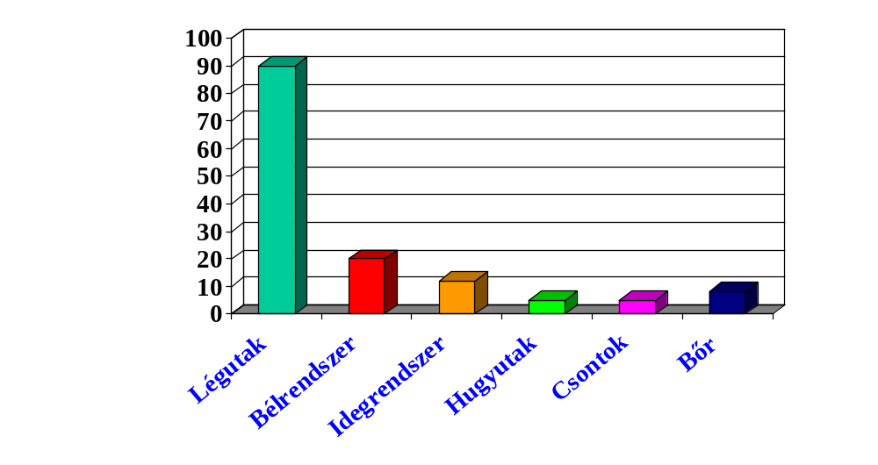
Fertőzések gyakorisága szervrendszerek szerint

Slide 17
Ki lehet-e nőni az immunhiányt?
Bizonyos formákat igen.
Átmeneti csecsemőkori hypogammaglobulinaemia
IgA hiány
IgG alosztály hiány
Specifikus antitest képzési zavar
Gyakran ismételt kérdések

Slide 18
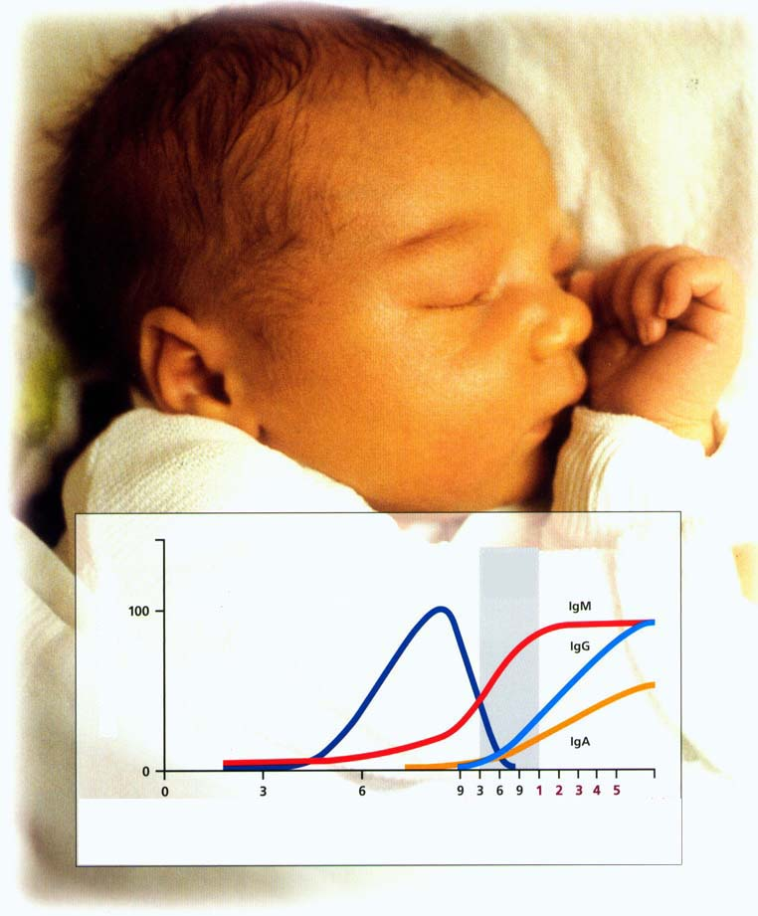
A szérum Ig koncentráció
Anyai IgG
Intrauterin élet
Születés után

Slide 19
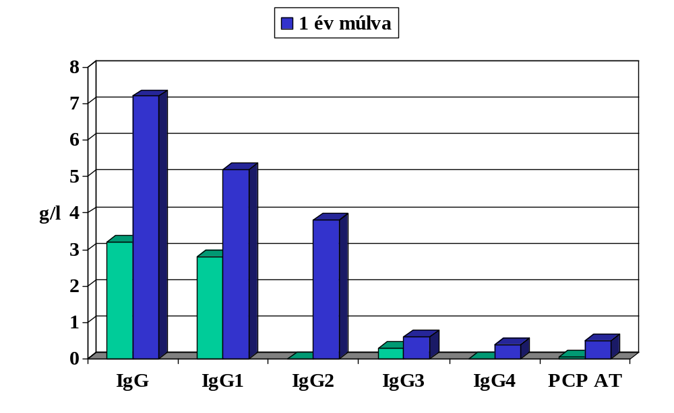
Hypogamma-globulinaemiában szenvedő beteg
Ismétlődő fertőzések miatt vizsgált beteg, javulást mutató klinikai lefolyás alapján IVIG substitutiót nem kezdtünk el, laborleletei rendeződtek az observatio alatt
Tesztimmunizáció

Slide 20
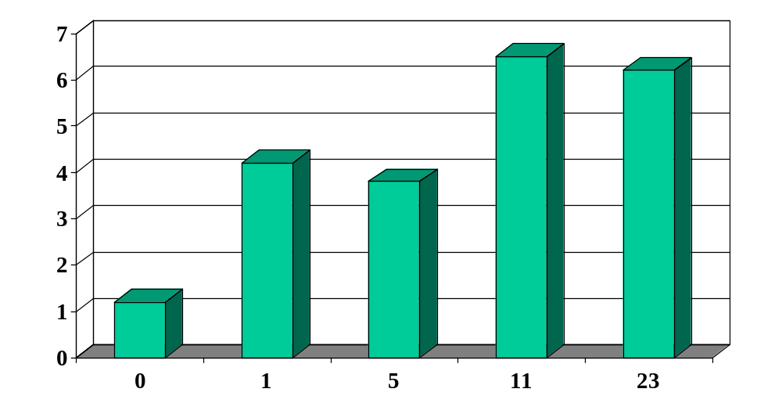
Átmeneti hypogamma- globulinaemia
seIgG g/l
IVIG
IVIG
IVIG
hónap
2 éves korában szinte állandó légúti fertőzésekkel küzdött
2évig kapott IVIG substitutiót
Immunglobulin termelése rendeződött, fertőzések száma normális

Slide 21
Agammaglobulinaemia
Gyakoriság: 1:10000
Tünetek kezdete: 6-9hónap
Fizikális vizsgálat: mandulák, nyirokcsomók hiánya
Laboratóriumi vizsgálat:
- immunglobulinok vérkoncentrációja < 2g/l,
- IgA, IgM alig mutatható ki,
- specifikus antitest képzés károsodott,
- antitest termelő B sejtek hiányoznak

Slide 22
Agammaglobulinaemia
Lefolyás: ismétlődő fertőzések
- arcüreggyulladás
- hörghurut
- tüdőgyulladás
- bőrgennyedés
- agyhártyagyulladás
- csontvelőgyulladás
- szepszis

Slide 23
Agammaglobulinaemia
  Öröklődés: X-hez kötött recesszív
  Kórokozók: főként baktériumok (pneumococcus, streptococcus, staphylococcus, pseudomonas, haemophylus)‏
  Ritkán giardia
  Vírusok közül enterovirus, poliovirus
  Normális lefolyású fertőzés: kanyaró, tbc, histoplasma, Pneumocystis

Slide 24
Agammaglobulinaemia
Nem infekciós betegségek: ritkán autoimmun vagy daganatos betegség, kezeletlen esetben hörgőtágulat, növekedésbeli elmaradás, krónikus infekció, légzési elégtelenség
Kezelés:
- Immunglobulin pótlás
- fertőzések kezelése (célzott antibiotikum )
- társuló betegségek kezelése
- szövődmények kezelése (fizikoterápia)

Slide 25
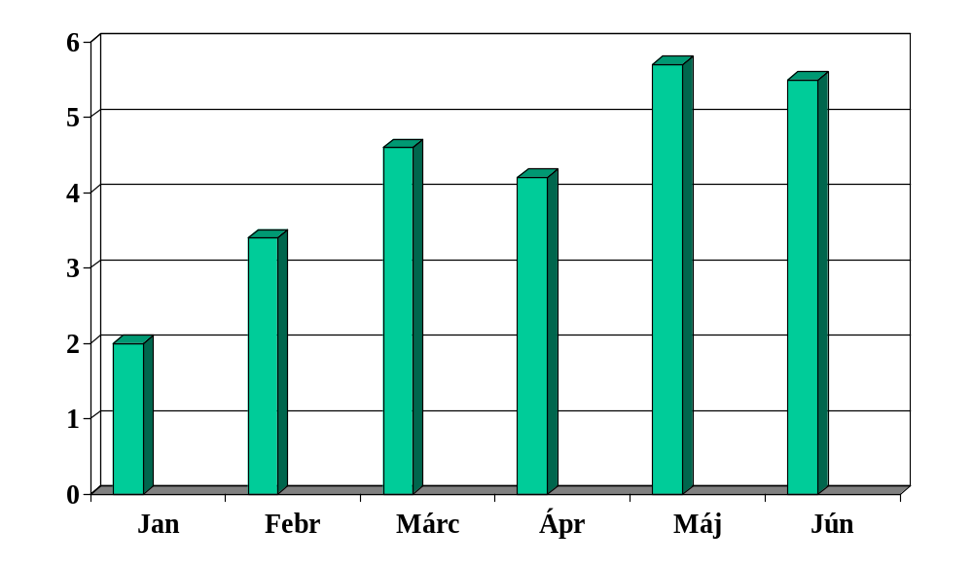
A völgykoncentrációk alakulása
seIgG g/l
IVIG

Slide 26
Agammaglobulinaemia
Kimenetel:
Az IVIG-el kezelt betegek normális életet folytathatnak időben történt felismerés esetén

Slide 27
IgA hiány
Gyakoriság: 4:2000
Tünetek kezdete: változó, akár tünetmentes
Fizikális vizsgálat: akár normális
Laboratóriumi vizsgálat:
- szérum IgA < 0,05g/l,
- IgG alosztály hiány társulhat
- specifikus antitest képzés károsodott lehet,
- IgA antitest termelő B sejtek hiányoznak

Slide 28
IgA hiány
  Öröklődés: autoszomális, domináns vagy recesszív
  Lefolyás:
  - ismétlődő fertőzések a nyálkahártya védelem kiesése miatt, ezek idültté válhatnak antibiotikum kezelés ellenére is
  - allergia
  - idült bélhurut
  - autoimmun betegségek
  Kórokozók:
  - baktériumok
  - protozoonok (Giardia)‏

Slide 29
IgA hiány
Nem infekciós betegségek:
- asthma, ételallergia
- véradással kapcsolatos allergiás reakció
- reumás ízületi gyulladás, SLE, Sjögren betegség, lisztérzékenység
Specifikus kezelése nincs,
a fertőzéseket, társuló betegségeket, szövődményeket kell kezelni
- immunglobulin pótlás, amennyiben IgG alosztály hiánnyal szövődik
Kimenetel: többnyire teljes életet élnek
(esetleges társuló betegség függvénye)‏

Slide 30
IgG alosztály hiány
Gyakoriság: pontosan nem ismert, viszonylag gyakori
Tünetek kezdete: 6-9hónap, de tünetmentes is lehet
Fizikális vizsgálat: nem jellegzetes
Laboratóriumi vizsgálat:
- immunglobulinok vérkoncentrációja normális vagy alacsonyabb,
- valamelyik IgG alosztály (IgG 2 és IgG 4) nem vagy alig mutatható ki, IgA hiány is lehet
- specifikus antitest képzés károsodott lehet

Slide 31
IgG alosztály hiány
Öröklésmenet: nem ismert
Lefolyás: ismétlődő fertőzések
- arcüreggyulladás
- hörghurut
- tüdőgyulladás
- középfülgyulladás
autoimmun betegségek
Kórokozók: főként tokos baktériumok (pneumococcus, haemophylus)‏

Slide 32
IgG alosztály hiány
IgG alosztály hiány
Kezelés:
- Immunglobulin pótlás
- fertőzések kezelése (célzott antibiotikum )
- társuló betegségek kezelése
- szövődmények kezelése (fizikoterápia)

Slide 33
IgG alosztály hiány
Kimenetel:
Függ a szövődményektől és társuló betegségektől is

Slide 34
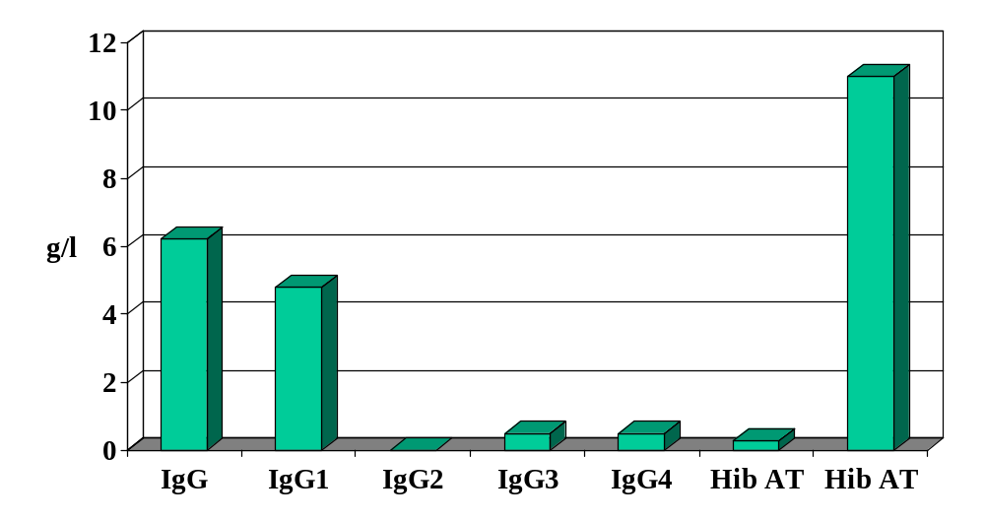
IgG2 alosztály hiányban szenvedő beteg
Tesztimmunizáció után

Slide 35
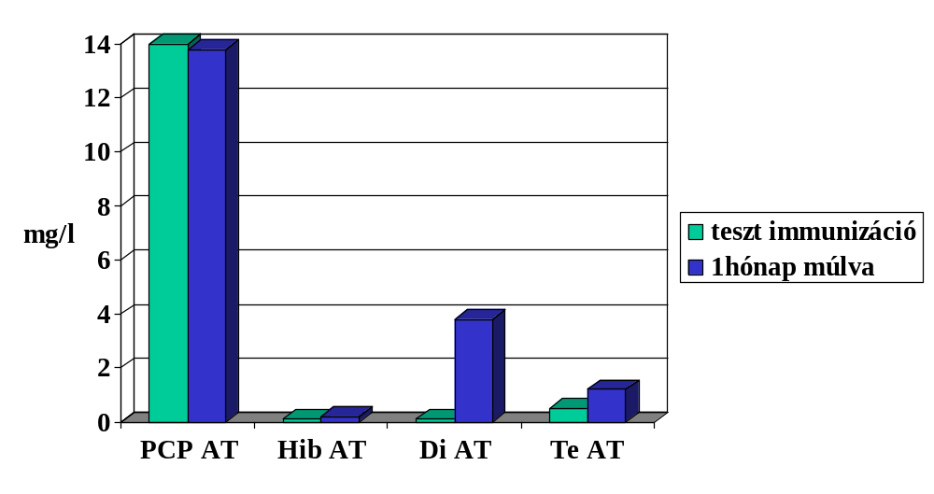
Specifikus antitest termelés zavarában szenvedő beteg

Slide 36
Változó immunhiány
Gyakoriság: 1:50000
Jellemző: a károsodás mértéke és a tünetek betegenként változóak
Tünetek kezdete: bármely életkorban (felnőtt!)‏
Fizikális vizsgálat: megnagyobbodott nyirokcsomók, máj, lép megnagyobbodás
Laboratóriumi vizsgálat:
- immunglobulinok vérkoncentrációja és az ezeket termelő B sejtek száma alacsony,
- változó mértékű T sejt működési zavar

Slide 37
Változó immunhiány
Öröklésmenet: még nem tisztázott
Lefolyás: ismétlődő fertőzések
- arcüreggyulladás
- hörghurut
- tüdőgyulladás
- hörgőtágulat
Nem fertőzéses betegségek:
- autoimmun betegségek
- gyomor-bélrendszeri betegségek
- daganatok

Slide 38
Változó immunhiány
Kórokozók: baktériumok (staphylococcus, pneumococcus, haemophylus)‏
- mycoplasma
- Giardia
Kezelés:
- Immunglobulin pótlás
- fertőzések kezelése (célzott antibiotikum )
- társuló betegségek kezelése- autoimmun betegségek!
- szövődmények kezelése (fizikoterápia)‏

Slide 39
Változó immunhiány
Kimenetel:
Függ a szövődményektől és társuló betegségektől is

Slide 40
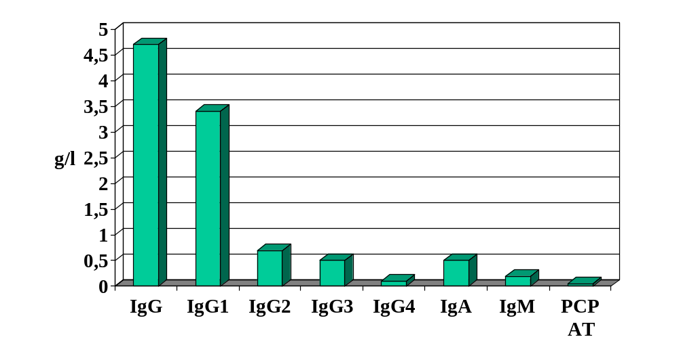
Változó immunhiányban szenvedő beteg
Alacsony lymphocyta szám

Slide 41
Hyper IgE szindróma
Igen ritka
Fizikális vizsgálat: ekcéma
Fertőzések:
Staphylococcus okozta bőrtályog, tüdőtályog
Laboratóriumi vizsgálat:
Kóros chemotaxis
Kóros specifikus antitest válasz

Slide 42
Hyper IgM szindróma
Gyakoriság: 1:200000
Fizikális vizsgálat: megnagyobbodott nyirokcsomók, máj, lép
Fertőzések: bakteriális
Pneumocystis carinii, opportunista kórokozók
Nem-fertőzéses betegségek:
autoimmun betegségek
gyomor-bélrendszeri betegségek
daganatok

Slide 43
Hyper IgM szindróma
Öröklődés: többnyire X-hez kötött de autoszomális formák is ismertek
Laboratóriumi vizsgálatok:
  IgG, IgA alacsony, IgM magas
  Falósejtszám alacsony lehet
Kezelés:
  Fertőzések kezelése
  IVIG
  Szövődmények kezelése

Slide 44
Milyen az életminőség primer immunhiányban?
Az életkilátások sosem voltak még ilyen jók, mint manapság.
Nehézségek: hirtelen felszökő láz, szokatlan fertőzések, következőtől való félelem
A tanárok, munkáltatók meg nem értése, hiányos ismeretei a betegségről
A kezelés költségessége
Gyakran ismételt kérdések

Slide 45
10 éves túlélés az Egyesült Királyságban
1955-1966 között 36%
1973-1998 között 78%
Napjainkban 92%
(Az USA-ban 98%)
(Chapel HM., ESID 2006)‏

Slide 46
Értesítő levél az iskolának, a szülő munkáltatójának
  Minden illetékes számára.
  gyermekem.....veleszületett immunhiányban szenved...
  fertőzésekre fogékony...
  havonta Infúziós kezelést igényel...
  Kezelőorvos nyilatkozata

Slide 47
Értesítő levél a munkáltatónak
  Minden illetékes számára.
  ....veleszületett immunhiányban szenvedek...
  fertőzésekre fogékony vagyok..
  havonta Infúziós kezelést igényelek...
  munkám nagyon fontos a számomra..
  Kezelőorvos nyilatkozata

Slide 48
Életre szóló betegség!
=
Életre szóló gondozás!

Slide 49
Feladatok
Gondozási
Pszichológiai
Szociális (anyagi teher)‏
Orvosi
Közösségi-társadalmi beilleszkedés (szülő munkahelye stb.)‏

